Slide 1
专题三
电学知识及其应用
山东科学技术出版社
网址：http://www.lkj.com.cn/

Slide 2
专题三 电学知识及其应用
随着社会的不断发展，我们的工作、学习、生活都越来越离不开电能。电的广泛应用对整个社会的进步具有十分重要的意义。电学的出现与发展不仅使科学技术水平得到进一步提高，还极大地促进了人类社会物质文明的发展。随着生活质量不断提高，人们对于电的需求也越来越大。本专题将对电学基本知识进行一定的概括总结，结合电在生产与生活中的应用场景进行分析研究。
山东科学技术出版社
网址：http://www.lkj.com.cn/

Slide 3
第一节 自感 互感
问题导入
我们知道，法拉第发现了磁生电的现象。磁生电的原因是什么？实训车间里常见的变压器的副绕组和原绕组没有连接在一起，只是共同缠绕在同一铁芯上，原绕组通上交流电，在副绕组中就产生感应电动势，这又是为什么？我们将通过这一节来了解这些现象背后的奥秘。
山东科学技术出版社
网址：http://www.lkj.com.cn/

Slide 4
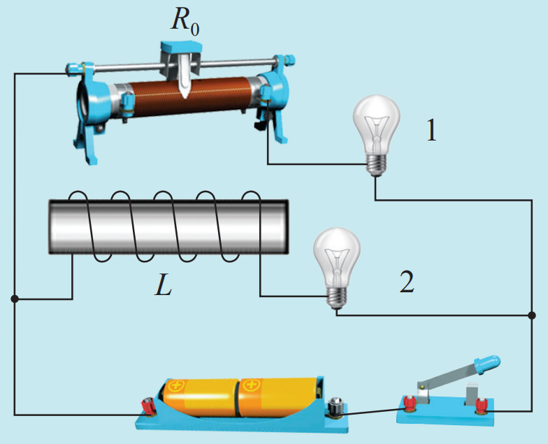
1. 自感
实验探究
探究开关闭合时小灯泡发光的变化
实验设备
干电池、开关、带铁芯的线圈 L、灯泡 2 个、导线、滑动变阻器 R₀。
实验步骤
按图 3-1-1 连接电路。闭合开关，调节 R₀，使小灯泡 1、小灯泡 2的亮度相同，然后断开开关。再次闭合开关，观察小灯泡 1 和小灯泡 2 的发光情况有什么不同。想一想：为什么 2 个小灯泡的发光变化情况不同？
图3-1-1 开关闭合时小灯泡发光的变化
山东科学技术出版社
网址：http://www.lkj.com.cn/

Slide 5
由实验可知，闭合开关接通电路时，与滑动变阻器 R₀ 串联的小灯泡 1 立刻亮了，而与线圈 L 串联的小灯泡 2 却是逐渐亮起来。这是因为闭合开关接通电路的瞬间，小灯泡 2 所在支路的电流由零开始迅速增大，穿过线圈的磁通量也随之增大，线圈中会产生感应电动势。感应电动势要阻碍线圈中电流的增大，使小灯泡 2 逐渐变亮，一段时间后才与小灯泡 1 一样亮。这种由线圈自身的电流变化所产生的电磁感应现象称为自感现象。
开关断开时，是否也会有自感现象产生呢？
山东科学技术出版社
网址：http://www.lkj.com.cn/

Slide 6
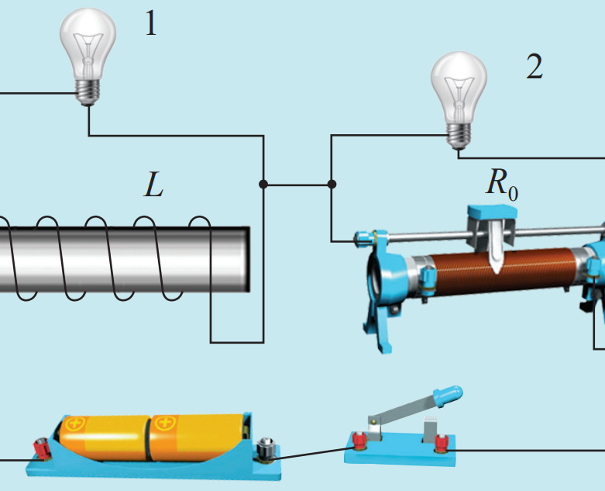
实验探究
探究开关断开时小灯泡发光的变化
实验设备
干电池、开关、带铁芯的线圈L、灯泡 2 个、导线、滑动变阻器 R₀。
实验步骤
按图 3-1-2 连接电路。闭合开关，调节 R₀，使小灯泡 1、小灯泡2 的亮度相同。断开开关，观察小灯泡 1 和小灯泡 2 的发光情况有什么不同。想一想：为什么 2 个小灯泡的发光变化情况不同？
图3-1-2 开关断开时小灯泡发光的变化
山东科学技术出版社
网址：http://www.lkj.com.cn/

Slide 7
由实验可知，开关断开时，与滑动变阻器 R₀ 并联的小灯泡 2 立刻熄灭，但与线圈 L 并联的小灯泡 1 没有立刻熄灭，而是稍后才熄灭。这说明在开关断开的瞬间，线圈 L 与小灯泡 1 构成的回路中仍然有电流存在。
为什么会出现这样的情况呢？这是因为，在开关断开的瞬间，通过线圈的电流突然减小，穿过线圈的磁通量也随之减小，从而发生电磁感应现象，线圈中产生的感应电动势阻碍电流的减小。这样，线圈 L 和小灯泡 1 所构成的回路中仍然有电流通过，因此小灯泡不会立即熄灭。这说明，开关断开时也会有自感现象产生。
在上面两个实验中，感应电动势的产生都是由线圈本身电流的变化引起的。这种由线圈自身电流变化所产生的感应电动势，称为自感电动势。
山东科学技术出版社
网址：http://www.lkj.com.cn/

Slide 8
自感电动势与电流变化有什么关系呢？大量的实验和研究表明：当线圈中的电流增大时，自感电动势阻碍电流的增大，自感电动势的方向与原电流的方向相反；当线圈中的电流减小时，自感电动势阻碍电流的减小，自感电动势的方向与原电流的方向相同。因此，自感电动势总是要阻碍线圈自身的电流发生变化。
人们在实践中发现，自感电动势的大小与线圈本身的一些特性密切相关，物理学中用自感系数来表示线圈的这些特性。自感系数简称自感或电感，是线圈的重要参数。
国际单位制中，自感的单位是亨利，简称亨，符号是 H。常用的较小单位还有毫亨（mH）和微亨（μH），它们和亨（H）的换算关系分别是
1 mH = 10⁻³ H 1μH = 10⁻⁶ H
日光灯镇流器的自感为几亨，小型收音机所用线圈的自感仅为几毫亨。
线圈的自感与线圈的形状、横截面积、长短、匝数等因素有关。线圈的横截面积越大，单位长度匝数越多，线圈越长，它的自感就越大。此外，将铁芯插入线圈，会使线圈的自感大大增加。
山东科学技术出版社
网址：http://www.lkj.com.cn/

Slide 9
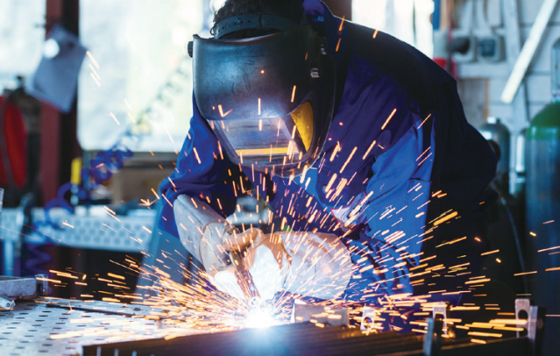
自感现象有着十分广泛的应用。自感线圈是交流电路中的重要元件，在广播电台和电视台的无线电设备中，用它和电容器组成振荡电路来发射电磁波；而在收音机和电视机中，同样也用这样的振荡电路来接收电磁波。
电焊也利用了自感现象（图 3-1-3）。电焊时，焊条和金属工件分别用导线通过电焊机与电源连接。先把焊条与被焊的工件短暂接触，然后迅速将焊条提起，与工件保持 4～5 mm 的距离。在焊条突然被提起的瞬间，电流突然减小，电焊机内的线圈自感产生很大的自感电动势，使焊条与工件之间的空隙产生电弧火花，电弧火花产生的高温将焊条和金属工件局部熔化，冷却后焊接处就融为一体了。
图3-1-3 电焊
山东科学技术出版社
网址：http://www.lkj.com.cn/

Slide 10
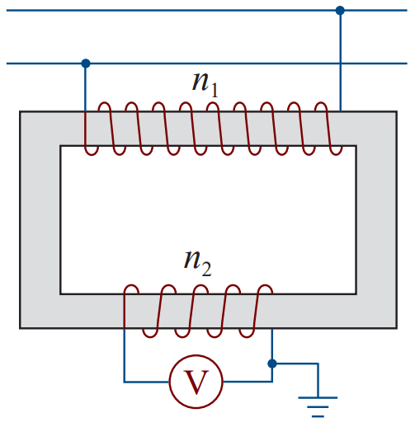
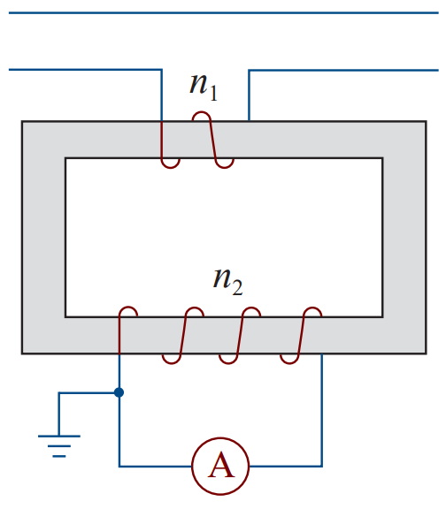
2. 互感
在两绕组变压器中，原线圈中电流的变化会在副线圈中产生感应电动势。这种由一个线圈电流的变化导致相邻线圈的磁通量发生变化，而在该相邻线圈中产生感应电动势的现象，称为互感现象，对应的感应电动势称为互感电动势。利用互感现象可将能量由一个线圈传递到另一个线圈。
互感现象在电工、电子测量技术中应用较多。用电压互感器把高电压变成低电压再连接到交流电压表，就可测量高电压（图 3-1-4）；用电流互感器把大电流变成较小电流再连接到交流电流表，就可测量大电流（图 3-1-5）。
图3-1-4 电压互感器原理示意图
图3-1-5 电流互感器原理示意图
山东科学技术出版社
网址：http://www.lkj.com.cn/

Slide 11
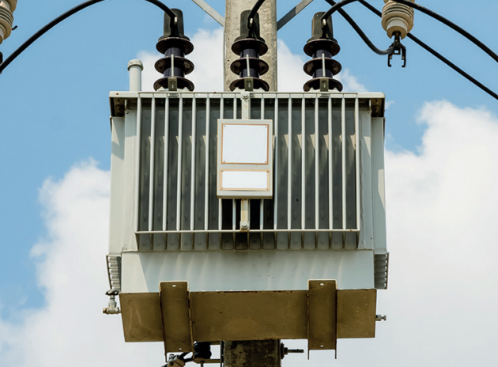
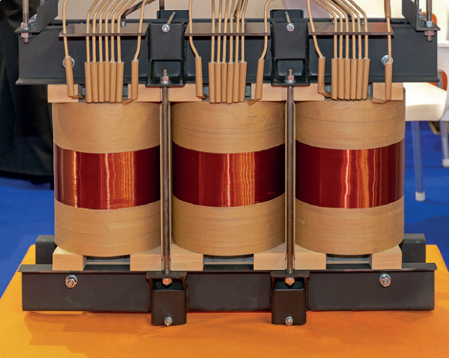
3. 变压器
发电厂发出的电一般都需要先把电压升到高压，输送到用电地区后，再降到一定的电压供用户使用。怎样才能实现电压的升高与降低呢？变压器（图 3-1-6）就是实现这种要求的设备。
变压器是一种升高或降低交变电流电压的装置。变压器的种类虽然很多，但内部结构基本相似，主要由闭合的铁芯和绕在铁芯上的两个或两个以上的线圈组成（图 3-1-7）。铁芯由涂有绝缘漆的硅钢片叠合而成，线圈一般用高强度的漆包线绕制，也称绕组。
图3-1-6 变压器
图3-1-7 一种变压器的内部结构
山东科学技术出版社
网址：http://www.lkj.com.cn/

Slide 12
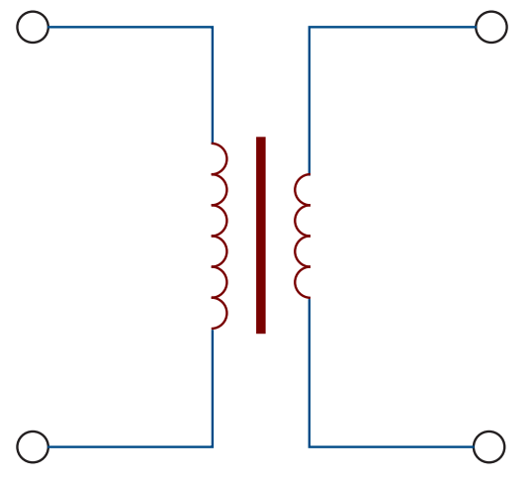
3. 变压器
两绕组变压器的符号如图 3-1-8 所示。通常把与电源相连的线圈称为原线圈或初级线圈，与负载相连的线圈称为副线圈或次级线圈。原、副线圈的匝数分别用符号 n₁ 和 n₂ 表示。原线圈两端的电压称为输入电压，用符号 U₁ 表示；副线圈两端的电压称为输出电压，用符号 U₂ 表示。
图3-1-8 变压器符号
山东科学技术出版社
网址：http://www.lkj.com.cn/

Slide 13
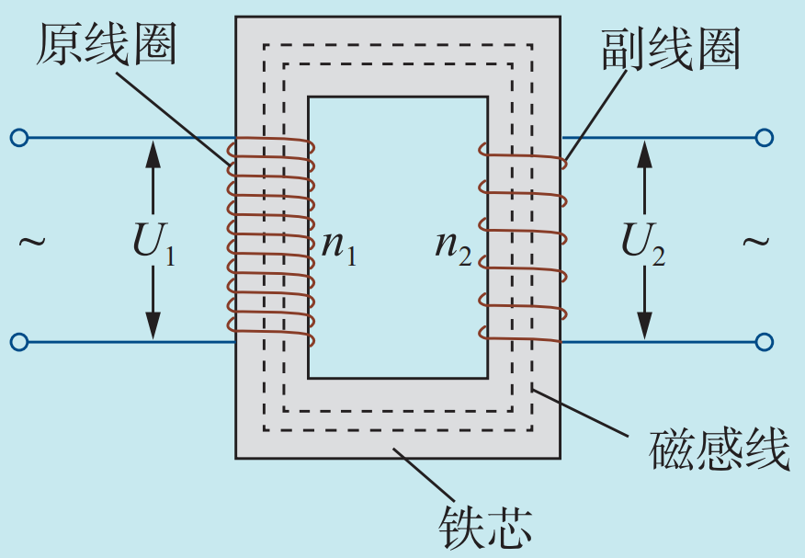
实验探究
探究变压器原、副线圈电压与匝数的关系
实验设备
可拆变压器、初级线圈（1600 匝）、次级线圈（100 匝、400 匝）、220 V 交流电源、演示交流电压表、导线。
实验步骤
按图 3-1-9 连接电路，其中初级线圈 n₁ 为 1600 匝，U₁ 处通 220 V 的交流电。
（1）次级线圈 n₂ 为 100 匝时，用交流电压表测 U₂ 处的交流电压并记录。
（2）次级线圈 n₂ 为 400 匝时，用交流电压表测 U₂ 处的交流电压并记录。
（1）与（2）中测得的电压是否一样，为什么？
图3-1-9 变压器工作原理示意图
山东科学技术出版社
网址：http://www.lkj.com.cn/

Slide 14
通过实验，我们可以得到：（1）中测得的交流电压是 13.75 V，（2）中测得的交流电压是 55 V。因此可以看出，随着次级线圈匝数的变化，输出电压也相应变化。这是因为，当原线圈两端加上交变电压 U₁ 时，原线圈中就有交变电流 I₁通过，并在铁芯中产生交变的磁场，铁芯中的磁通量就发生变化。由于副线圈也绕在同一铁芯上，铁芯中磁通量的变化便会在副线圈上产生感应电动势。如果在副线圈两端连接负载构成闭合回路，副线圈中就会产生交变的感应电流 I₂。虽然变压器原、副线圈的导线互不相连，却可通过变化的磁场传送电能。对于负载而言，副线圈上的感应电动势相当于电源电动势。如果副线圈的电阻很小，可近似认为这个电动势就等于副线圈两端的电压。
山东科学技术出版社
网址：http://www.lkj.com.cn/

Slide 15
虽然原、副线圈中电流产生的磁场绝大部分通过铁芯，但也有一些会“漏”到铁芯以外。绕在铁芯上的线圈有电阻，也要消耗能量。此外，变压器的铁芯也会因涡流而消耗能量。如果这些损失可忽略不计，这种变压器就称为理想变压器。在理想变压器中，通过每匝原、副线圈的磁通量变化相同，因此在原、副线圈上每匝产生的感应电动势相等。
大量研究表明，理想变压器原、副线圈的电压之比等于两个线圈的匝数之比，即
当 n₂ ＞ n₁ 时，U₂ ＞ U₁，这种变压器称为升压变压器；当 n₂ ＜ n₁ 时，U₂ ＜ U₁，这种变压器称为降压变压器。
山东科学技术出版社
网址：http://www.lkj.com.cn/

Slide 16
物理与社会
世界首台新型 220 kV 蒸发冷却电力变压器在深圳问世
变电站是保障城市运转和市民生活的重要基础设施，其核心设备电力变压器在关键核心技术上实现独立自主尤为关键。2019 年，深圳一本土成长的电力设备龙头企业自主研制出世界首台新型 220 kV/120000 kVA蒸发冷却电力变压器，实现了我国电力装备的重大技术突破。该新型蒸发冷却电力变压器的消防、散热、环保等多项技术指标国际领先，解决了我国不燃电力变压器核心技术“卡脖子”问题，创造了国内不燃电力变压器容量新高。对比同样具有不燃不爆特性的六氟化硫气体绝缘变压器，该新型蒸发冷却变压器技术自主可控、运维成本更低、过负荷能力更强、设备温度控制更好，综合性能达到了国际先进水平，具有广阔的市场应用前景；而且用来绝缘的氟碳介质不产生温室气体，可回收重复利用，更加契合绿色发展理念。
山东科学技术出版社
网址：http://www.lkj.com.cn/

Slide 17
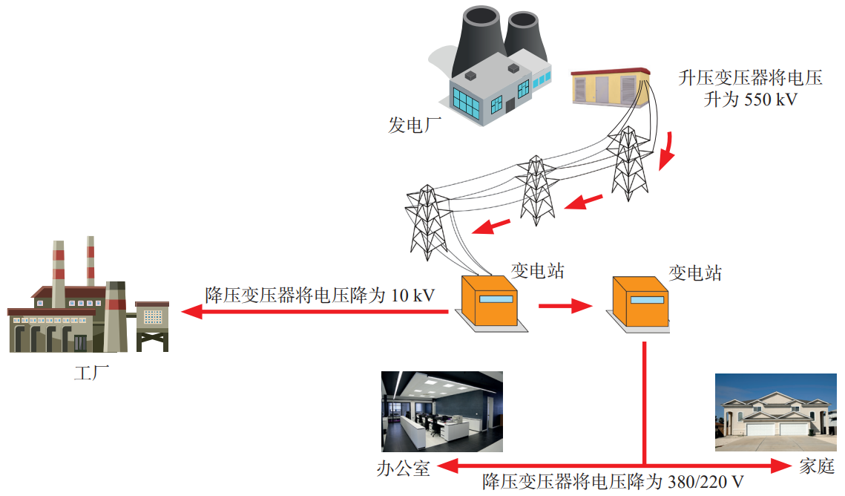
4. 变压器在远距离输电方面的应用
我国常采用 110 kV、220 kV、330 kV 和 550 kV 等高压方式将电能从发电厂经变电站输送到用户（图 3-1-10）。远距离输电为什么要采用高压输电？这与远距离输电中的电功率损失有关。
图3-1-10 交流输电过程示意图
山东科学技术出版社
网址：http://www.lkj.com.cn/

Slide 18
4. 变压器在远距离输电方面的应用
电流流过输电导线时，电流的热效应会引起电功率的损失。在输电线上，因发热损失的电功率与输电线的电阻 R 成正比，与电流 I 的二次方成正比。因此，要减少输电时的电功率损失，需要减小输电线的电阻和输电电流。在输电线长度一定的情况下，要减小电阻，就要用电阻率小的材料制作导线，如铜、铝等金属材料；还可通过增大导线横截面积的方式减小电阻，但导线的横截面积增大是有限度的，过粗的导线会使输电线太重，给架线施工带来很大困难，还要耗费更多的金属材料。在实际中，由 P = UI 可知，在保证输送电功率 P 不变的情况下，想要减少电功率损失，要减小电流 I，则必须提高输电电压 U。实际的输电电压也不能无限制地提高。输电电压过高，会增加绝缘难度，提高架线成本，还容易引起输电线路向大气放电，增加能量损失。
山东科学技术出版社
网址：http://www.lkj.com.cn/

Slide 19
4. 变压器在远距离输电方面的应用
进行远距离输电时，要综合考虑输送功率的大小、技术和经济等因素，选择恰当的输电电压。在我国，通常送电距离在 100 km 左右时采用 110 kV 的电压输电，在 100～300 km 时采用 220 kV 的电压输电，更远距离时采用更高电压输电。输电电压为 110 kV、220kV 的线路，称为高压输电线路；输电电压为 330 kV、550 kV 乃至 750 kV 的线路，称为超高压输电线路。输电交流电压为 1000 kV（直流电压为 ±800 kV）及以上的线路，称为特高压输电线路。
山东科学技术出版社
网址：http://www.lkj.com.cn/

Slide 20
物理与环境
从清洁电能到绿色电力通道：张北—雄安
1000 kV 特高压交流输变电工程投运
2020 年 8 月 29 日，张北—雄安 1000 kV 特高压交流输变电工程通过 72 h 试运行，正式投入商业运行。
该工程起于张家口变电站，止于雄安变电站，于2019年4月开工建设，全线双回路架设，长度 315 km。该工程架起了连接河北张家口和雄安新区的“绿色电力通道”，将张家口富余的清洁电能（主要是风电）大规模输送至雄安新区，是保证雄安新区清洁用电的主要供电通道，对于落实京津冀协同发展战略意义非凡。
党的十九大报告指出：建设生态文明是中华民族永续发展的千年大计。在张北—雄安特高压工程施工时，始终把生态文明建设放在突出地位，将环境保护融入工程建设的点点滴滴，全力打造“绿色特高压”，用实际行动呵护绿水青山，践行绿色发展理念。
工程投运后，每年可以为雄安新区输送约 70 亿 kW·h 的清洁电能。工程远期最大送电能力可达到每年 360 亿 kW·h，相当于北京年用电量的三分之一，为雄安新区实现 100% 清洁能源创造了条件。
山东科学技术出版社
网址：http://www.lkj.com.cn/

Slide 21
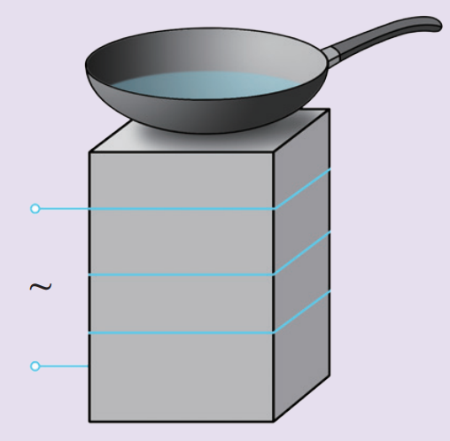
5. 涡流
观察实验
涡流加热
如图 3-1-11 所示，在一个绕有线圈的可拆变压器铁芯上面放一口小铁锅，锅内放少许水，给线圈通入一个短时间的交变电流（时间不能过长）；再用玻璃杯代替小铁锅，通入相同时间的交变电流。
铁锅和玻璃杯中的水温变化有什么不同？为什么？
图3-1-11 涡流的产生
山东科学技术出版社
网址：http://www.lkj.com.cn/

Slide 22
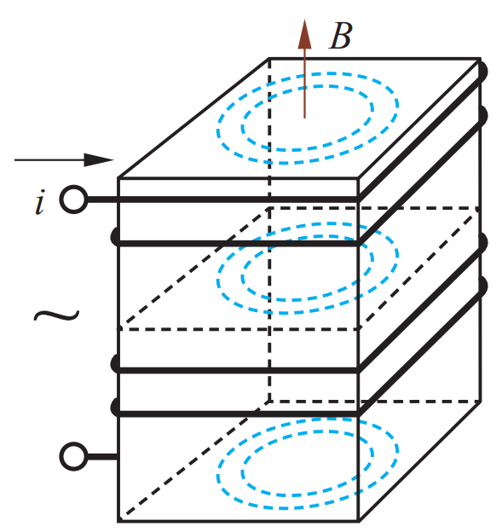
5. 涡流
实验结果表明，通电后铁锅内的水逐渐变热，而玻璃杯中的水的温度却没有变化。为什么会出现这种现象？将一金属块放在变化的磁场中，穿过金属块的磁通量发生变化，金属块内部就会产生感应电流。这种电流在金属块内部形成闭合回路，就像旋涡一样（图 3-1-12）。我们把这种感应电流称为涡电流，简称涡流。在上面的实验中，小铁锅的电阻很小，穿过铁锅的磁通量变化时产生的涡流较大，使铁锅很快发热，足以使水温升高；而玻璃杯是绝缘体，不会产生涡流，所以水温没有明显变化。
图3-1-12 涡流产生示意图
山东科学技术出版社
网址：http://www.lkj.com.cn/

Slide 23
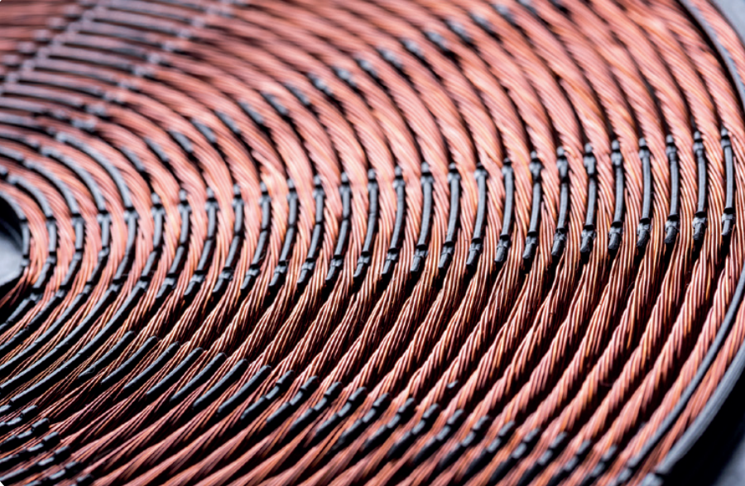
5. 涡流
不少家庭中都有电磁炉。电磁炉的工作原理与涡流有关。当 50 Hz 的交变电流流入电磁炉时，变频装置可将其变为高频电流（20～50 kHz）送入炉内的线圈中（图 3-1-13）。由于电流的变化频率较高，通过铁质锅底的磁通量变化率较大，根据电磁感应定律可知，产生的感应电动势也较大。铁质锅底是整块导体，能增强磁场，会在锅底产生很强的涡流，使锅底迅速发热，进而加热食物。
图3-1-13 电磁炉内的铜线线圈
山东科学技术出版社
网址：http://www.lkj.com.cn/

Slide 24
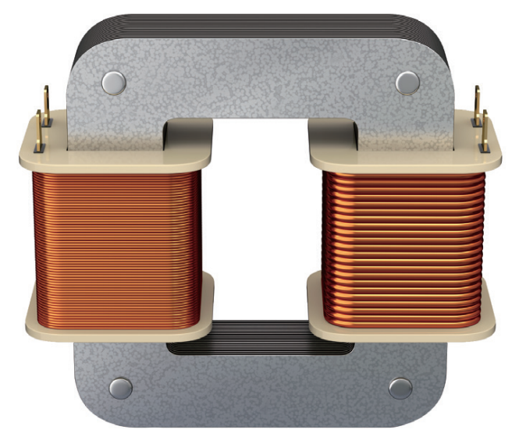
5. 涡流
涡流也会给人们的生产生活带来不利影响。例如，变压器、电动机和发电机的铁芯常会因产生涡流损失大量的电能并导致设备发热。为了减少发热，降低能耗，提高设备的工作效率，一般先把硅钢轧制成很薄的板材，板材外涂以绝缘材料，再把板材叠放在一起，形成铁芯（图 3-1-14）。这样，涡流被限制在薄片之内，由于回路的电阻很大，涡流大为减弱，涡流导致的发热大大降低。另外，硅钢的电阻率大，也可进一步减少涡流造成的损失。
图3-1-14 硅钢片铁芯
山东科学技术出版社
网址：http://www.lkj.com.cn/

Slide 25
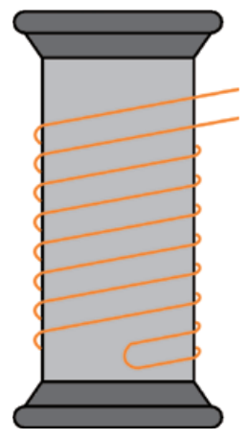
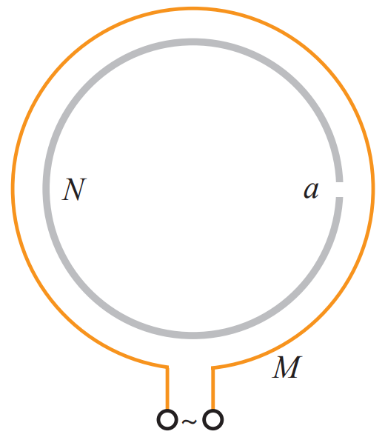
巩固提升
1. 如图 3-1-15 所示，用导线制造精密电阻时，往往采用双线绕法。用这种绕法制造的线圈能使自感现象减弱到可忽略不计的程度。这是为什么？
图3-1-15 第1题图
2. 电焊工利用高频交变电流焊接零件的原理如图3-1-16 所示。图中 M 是高频交流线圈，N 是某零件，a是待焊接口。当线圈 M 中通入高频电流时，把 a 的两端相接触，接口便会被自动焊接起来。这是为什么？
图3-1-16 第2题图
山东科学技术出版社
网址：http://www.lkj.com.cn/

Slide 26
巩固提升
3. 人造卫星绕地球运行时，轨道各处地磁场的强弱并不相同。因此，人造地球卫星运行时，金属外壳中总有微弱的感应电流。查找资料，了解这一现象产生的原因和能量转化情况，以及可能对卫星运行产生的影响。
4. 收集资料，了解涡流现象及其在生产、生活中的应用，撰写调查小报告，并在课堂上交流。
5. 拆解废旧的电磁炉，了解电磁炉的结构和原理，分组讨论拆解过程的心得体会，并撰写总结报告。
6. 拆解废旧的小型变压器，分析其工作原理，分组讨论拆解过程的体会，并在课堂上交流。
山东科学技术出版社
网址：http://www.lkj.com.cn/

